Slide 1

بسم الله الرحمن الرحیم

Slide 2
شناسایی ، ارزیابی و کنترل عوامل زیان آور محیط کار

Slide 3
اهداف بهداشت حرفه اي
تأمين،حفظ و ارتقاء سطح سلامت جسماني ،رواني واجتماعي کارگران
پيشگيري از حوادث ناشي از کار
انتخاب کارگر براي شغل ومحيطي که از نظر جسمي ورواني توانائي انجام آن را دارد)تطبيق کار باانسان(

Slide 4
برنامه هاي بهداشت حرفه اي
شناسائي ارزيابي وکنترل عوامل زيان آور محيط کار
شناسائي نقاط خطر ازنظر ايجاد حادثه
انجام معاينات پزشکي بدو استخدام ودوره اي
ايجاد امکانات درماني وکمکهاي اوليه
تدوين برنامه هاي آموزش ايمني وبهداشت

Slide 5
عوامل زيان آور محيط کار
عوامل فيزيکي
عوامل شيميائي
عوامل مکانیکی وارگونومی
عوامل رواني
عوامل بيولو‍‍ژيکي

Slide 6
عوامل فيزيکي
سروصدا
ارتعاش
روشنائي
حرارت وبرودت
پرتوهاي يونساز وغير يونساز
فشار

Slide 7
عوامل شيميائي
کليه مواد اوليه ، مواد خام ، مواد واسطه و فرآورده هاي اصلي که در صنعت به کارمي روند يا توليد مي شوند،مي باشد .

Slide 8
عوامل ارگونومي
وضعيت نامطلوب بدن هنگام کار
ايستادن طولاني مدت
حمل دستي بار

Slide 9
عوامل رواني
شيفت ونوبت کاري
ساعات کار بيش از يک شيفت
بی علاقه بودن به کار ویکنواختی محیط کار

Slide 10
عوامل بيولو‍‍ژيکي
باکتري
ويروس
قارچ
انگل

Slide 11
اصول بهداشت حرفه اي

Slide 12
اصول بهداشت حرفه اي
شناسايي: اولين اقدام كارشناس بهداشت حرفه اي، شناسايي عوامل زيان آور محيط كار است. براي اين كار ابتدا از محل، بازديد مقدماتي كرده و سپس منابع احتمالي آلودگي را تعيين و اولويت بندي مي كند.
اندازه گيري: براي مشخص شدن ميزان آلودگي بايد عوامل آن را اندازه گيري كرد . اين كار به وسيله تجهيزات مختلفي مانند صداسنج، لوله هاي گاز ياب، لوكس متر و... انجام مي گيرد.

Slide 13
اصول بهداشت حرفه اي
ارزشيابي: نتايج اندازه گيري به تنهايي معني و مفهومي ندارد و بايد آن را با استانداردهاي بهداشت حرفه اي مقايسه كرد. در مرحله ارزشيابي ضمن مقايسه اين اندازه گيري ها آنها را مورد تجزيه و تحليل قرار مي دهند.
كنترل: پس از اندازه گيري ومقايسه با استانداردها اقدامات لازم براي كنترل عوامل زيان آور محيط كار و پيشگيري از تأثير اين عوامل بعمل مي آيد.

Slide 14
شناسايي خطرات
اولین گام در عملیات اجرایی بهداشت حرفه ای شناسایی است.
1-بازدید مقدماتی وپی بردن به خصوصیات کلی شرایط محیط کاراز روشهای زیر:
اطلاعات موجود در سوابق وپرونده ها
آشنایی با پروسه وفرایند کاری
شناسایی منابع احتمالی خطر
شناسایی مخاطرات در هنگام تغییر فرایند کاری
کسب اطلاعات از اپراتور ین دستگاهها
2- تهیه نقشه پروسه کاری
3-منابع خطر را روي نقشه مشخص كنيد .
4-افراد در معرض خطر را نيز روي نقشه مشخص كنيد .

Slide 15
اندازه گيري عوامل زیان آور
براي مشخص شدن ميزان آلودگي بايد عوامل آن را اندازه گيري كرد . اين كار به وسيله تجهيزات مختلفي مانند صداسنج، لوله هاي گاز ياب، لوكس متر و... انجام مي گيرد.
اندازه گيري ها معمولا به دو صورت محيطي وفردی انجام مي شوند كه هر يك به نوبه خود به اشكال متفاوتي به مورد اجرا در مي آيند.
لازم به توضيح است كه اندازه گيري با اهداف گوناگوني مانند تعيين ميزان و شدت خطر، تعيين افراد در معرض، محل هاي آلوده و بالاخره تعيين كارايي اقدامات كنترلي بكار رفته و يا موجود در محيط ممكن است انجام پذيرد.

Slide 16
وسایل اندازه گیری عوامل زیان آور محیط کار
نوع عامل زیان آور | تجهیزات موجود | نوع خدمات
سروصدا | صدا سنج ساده | 1- بازدید ازکارگاه 2- ایستگاه بندی 3- صداسنجی ساده
روشنایی | لوکس متر | 1-بازدید ازکارگاه 2-تهیه نقشه 3-سنجش شدت روشنائی
گازها و بخارات | پمپ نمونه بردار پیستونی به انضمام متعلقات | 1-بررسی مقدماتی کارگاه 2-سنجش به روش قرائت مستقیم با استفاده از دتکتور تیوب
گردوغبارکلی | پمپ نمونه بردار فردی پرتابل به انضمام متعلقات | 1-بررسی مقدماتی کارگاه 2-نمونه برداری با استفاده از فیلتر 3-تعیین مقدار آلاینده به روش وزنی

Slide 17
ارزشيابي
پس از اندازه گیری، نوبت به ارزشيابي دقيق مخاطرات ناشي از مواجه كارگران با عوامل زيان آور مي رسد. پس از تكميل ارزشيابي، متخصص بهداشت حرفه اي در این مرحله قادر است میزان خطر عوامل زیان آور را تعیین نماید.
متخصص بهداشت حرفه اي بايد طي فرآيند ارزشيابي حداقل به سوالات زير پاسخ دهد:

Slide 18
خطر داراي چه ماهيتي است؟
آيا از نوع انرژي است مثلا نور، ارتعاش، سروصدا،دما و غيره يا اينكه بصورت موادي است كه در نتيجه تماس مخاطره آميز خواهند بود مانند تركيبات شيميايي، آلاينده هاي هوا ( نظير گرد و غبار، دود، مه، ميست،...) يا عوامل ميكروبي و نظاير آن.

Slide 19
شدت مواجهه چقدر است؟
متخصص بهداشت حرفه اي بايد ميزان مواجهه يا ميزان احتمال آن را از طريق اندازه گيري تعيين نمايد.
پاسخ اين سوال از طريق مقايسه مقادير اندازه گيري شده با ميزان مجاز توصيه شده از سوي مقامات ذيصلاح( مانند مقادير آستانه مجاز شغلي تعيين شده توسط معاونت سلامت وزارت بهداشت درمان و آموزش پزشكي) انجام مي پذيرد.

Slide 20
طول مدت مواجهه چقدر است؟
مدت زماني كه نيروي كار با يك عامل زيان آور در تماس است، يكي از فاكتورهاي بي نهايت مهم و تعيين كننده در ميزان مخاطرات محسوب مي شود. مدت زمان مواجهه به همراه مقدار عامل زيان آور، شدت مواجهه نيروي كار با عامل مذبور را تعيين خواهد كرد و بدين ترتيب متخصص بهداشت حرفه اي از طريق مقايسه آن با مقادير مجاز، مخاطره آميز بودن مواجهه را تعيين مي نمايد.

Slide 21
راه ورود يا مواجهه با عامل زيان آور چيست؟
بطور كلي سه راه اصلي براي ورود مواد به بدن وجود دارد:
استنشاق(كه عمده ترين راه ورود مواد شيميايي به بدن را در محيط هاي كار به خود اختصاص مي دهد(.
پوست
دستگاه گوارش(حائز كمترين اهميت از جنبه مواجهه شغلي در خصوص ورود مواد به بدن محسوب مي شود(.

Slide 22
حساسيت هاي فردي افراد در معرض چيست؟
بطور كلي واكنش افراد در برابر موادي كه با آنها مواجه مي شوند يكسان نيست.
بنابراين به دنبال كسب پاسخ كافي در خصوص پنج سوال فوق كه عمدتا با استفاده از اندازه گيري توسط ابزارهاي سنجش انجام مي پذيرد، متخصص بهداشت حرفه اي قادر خواهد بود كه برنامه هاي مربوط به كنترل را تعیین نماید.

Slide 23
كنترل
پس از مقايسه ميزان عامل زيان اور با استانداردهاي مربوطه بسته به نتيجه اي كه از فرايند ارزشيابي بدست آمده است، متخصص بهداشت حرفه اي اقدامات كنترلي مناسب را انتخاب خواهد نمود.
به بياني ديگر، ارزشيابي ممكن است نشاندهنده آن باشد كه فرايند مورد مطالعه تحت شرايط كاري مورد بررسي فاقد هرگونه خطري براي سلامت نيروي كار است، بنابراين خطر بالقوه اي وجود نداشته و شايد اقدامات محدودي به منظور افزايش اطمينان از بي خطري فرايند انجام پذيرد. اما از سوي ديگر، ارزشيابي ممكن است گوياي خطري جدي باشد كه در اينصورت اقدام فوري را جهت حذف عامل مخاطره آميز طلب مي نمايد.

Slide 24
مهمترين اقدامات كنترلي
اقدامات كنترل مهندسي مانند تهويه صنعتي ، استفاده از شيشه دو جداره ، محصور سازی ، جداسازی و...
اقدامات مديريتي مانند كاهش مدت تماس با عوامل زيان آور و تغيير شغل و ...
تهيه وسايل حفاظت فردي مناسب

Slide 25
كنترل مخاطرات
انواع روشهاي كنترلي به ترتيب:

Slide 26
كنترل در منبع
جايگزيني
تغيير در پروسه
محصورسازي فرايند
جداسازي فرايند
روش مرطوب سازي
تهويه موضعي
تعمير و نگهداري منظم

Slide 27
كنترل در مسير
تهويه مكشي موضعي
تهويه ترقيقي
فاصله
پايش مدوام محيط
برنامه تعمير و نگهداري منظم

Slide 28
كنترل هاي فردي
آموزش
چرخش كاري
محصورسازي كارگر
تجهيزات حفاظت فردي
برنامه تعمير و نگهداري

Slide 29
قواعد کلی ارزیابی عوامل زیان آور فیزیکی محیط کار
شناسایی نوع عامل زیان آور فیزیکی در محیط کار
شناسایی قوانین واستانداردهای مواجهه با عوامل زیان آور فیزیکی
اولویت در اندازه گیری نوع عامل زیان آور در محیط کار
بررسی پرونده معاینات شغلی در خصوص عوامل زیان آور محیط کار
انتخاب روش مناسب اندازه گیری
کالیبراسیون وسایل اندازه گیری

Slide 30
قواعد کلی ارزیابی عوامل زیان آور فیزیکی محیط کار
تاییدیه شرکت های خصوصی جهت اندازه گیری عوامل زیان آور از وزارت بهداشت ، درمان وآموزش پزشکی
در مورد بند 7 کارشناس بهداشت حرفه ای واحد باید برنحوه اندازه گیری و ارزشیابی، تجهیزات مورد استفاده وضعیت کالیبراسیون، دقت و صحت روشهای بکار رفته نظارت داشته باشند.
شرکتهای پیمانکاری قبل از سنجش و ارزشیابی می بایست استانداردها و روشهای مورد استفاده برای اندازه گیری عوامل فیزیکی را در اختیار کارشناس بهداشت حرفه ای واحد دهد.

Slide 31
قواعد کلی ارزیابی عوامل زیان آور فیزیکی محیط کار
10- محاسبه میزان مواجهه بر اساس 8 ساعت زمان کاری
11-مقایسه نتایج اندازه گیری با استاندارد و ارائه روش کنترل
12-اندازه گیری عوامل زیان آور بصورت دوره ای سالیانه ( تغییر فرایند ، تغییر کارکنان ، شکایت افراد و درخواست مراجع قانونی و طب صنعتی )

Slide 32
اصول کلي شناسايي عوامل شيميايي زيان‌آور
بررسي مقدماتي کارگاه صنعتي. شامل تعيين نوع مواد اوليه و مواد بنيابيني و نوع نگهداري و چيدمان ميزان مخاطرات آنها، تعداد کارگران، مساحت کارگاه، منابع توليد آلودگي اقدامات کنترلي و وسايل حفاظتي، وضعيت بهداشت عمومي رفاهي و تغذيه و وضعيت کاري کارگران

Slide 33
اصول کلي شناسايي عوامل شيميايي زيان‌آور
تهیه MSDS مواد (برگه اطلاعات ايمني مواد ) یا تهيه دستورالعمل‌ها و استانداردهاي نگهداري مواد و اطلاعات مربوط به آنها
این برگه اطلاعاتي در اختيار مصرف كننده قرار مي دهد كه مصرف كننده با آگاهي از ماهيت اتي ماده مزبور، قادر خواهد بود ازخطرات وضايعات ناشي ازاستفاده ،جابجايي و انبارش نادرست آن در امان باشد.

Slide 34
اصول کلي شناسايي عوامل شيميايي زيان‌آور
کنترل‌هاي فني و مهندسي شامل فرايند توليد، طراحي، محصور کردن، جداسازي و سيستم‌هاي حفاظتي و تهويه. دقت در بسته‌بندي، نظام بازرسي و کنترل، کاهش سطح مواجهه با مخاطرات
استفاده از وسايل حفاظت فردي متناسب با آلاينده‌ها و مخاطرات همراه با رعايت مسائل بهداشتي و تدوين نظام آموزشي و فرهنگ سازي.

Slide 35
راههاي پيشگيري و كنترل عوامل شیمیایی در محيط كار
كنترل عامل توليدكننده آلودگي شامل جايگزيني، تغيير روش كار، روش هاي مرطوب، تعمير و نگهداري و نظافت عمومي
انتقال عامل آلودگي شامل استفاده از تهويه طبيعي يا مصنوعي، ايجاد فاصله و غيره
كنترل عوامل كار شامل آزمايش هاي پزشكي، ماسكهاي حفاظتي، تنظيم ساعت كار و چرخش.

Slide 36
بيماريهاي ناشي از عوامل بیولوژیک محيط كار
بيماريهاي ناشي از ويروسها مانند بيماريهاي هپاتيت، هاري، نيوكاسل، ايدز عموماً در مشاغل مرتبط با خون و حيوانات
بيماريهاي ناشي از باكتري ها مانند سياه زخم، بروسلوز، كزاز، سل و . . . عموماً در مشاغل مرتبط با دام و احشام و مراكز درماني
بيماريهاي ناشي از قارچ ها عموماً در دامداريها، مزارع، سيلوها
بيماريهاي ناشي از انگل ها عموماً در مزارع، كارگران ساختماني، معادن ناشي از دفع غيربهداشتي فاضلاب

Slide 37
كنترل و پيشگيري
براي پيشگيري عمومي استفاده از حشره كش هاي مناسب، واكسينه كردن احشام، تهويه مناسب، محدودكردن واردات حيوانات و پرندگاه از محيط هاي آلوده از جمله اقدامات محيطي مناسب مي باشد.
براي پيشگيري اختصاصي، واكسينه كردن كاركنان، داروهاي پيشگيري كننده، لباس ها و دستكش هاي حفاظتي استريل كردن وسايل، آزمايشات مرتبط و تدوين دستورالعمل هاي بهداشتي از جمله مواردي است كه توصيه مي شود.

Slide 38
اهداف ارگونومی بهبود کيفيت زندگی انسان
رفاه
ارگونومی
بهره وری و کارايی
سلامتی و ايمنی

Slide 39
عوامل زيان‌آور ارگونومی
NIOSH بیماریها وعوارض ناشی از کار را بر اساس اهمیت آنها طبقه بندی نموده که در آن WMSDs پس از بیماریهای تنفسی شغلی در رتبه دوم است . هدف علم ارگونومی حذف یا کاهش مواجهه کارگر با خطرات ارگونومیک می باشد که باعث بیماریهای اسکلتی عضلانی مرتبط با کار WMSDs می شوند.

Slide 40
بخش هایی از دستگاه اسکلتی – عضلانی که به آسیب دچار می شوند.
گردن وشانه ها
گردن ، پشت وکمر
کمر وپشت
دست ها
MSDs
اندام های فوقانی
مچ دست
آرنج ها
پاها
اندام های تحتانی
زانوها
لگن

Slide 41
عوامل زيان‌آور ارگونومی
اختلالات اسکلتی عضلانی یکی از بزرگترین مشکلات بهداشت شغلی در کشورهای در حال توسعه است .
اختلالات اسکلتی عضلانی مرتبط با کار دارای ریسک فاکتورهای شغلی گوناگونی هستند که شامل موارد زیر می باشد :
1-پوسچر کاری 2- نیروی اعمال شده در هنگام کار 3- تکرار حرکات مفصلی 4- عوامل فردی
شیوه های گوناگونی وجود دارد که به کمک آنها می توان مشاغلی که خطر ابتلا به اینگونه اختلالات در آنها بالاست را شناسایی نمود که کاربردی ترین روش شامل روش RULA می باشد.

Slide 42
روش RULA :
یکی از روش های ارزیابی خطر بروز آسیب های اسکلتی – عضلانی در اندام های فوقانی می باشد. ریسک فاکتورها در این روش شامل تعداد حرکات ، کار ماهیچه ای استاتیک واعمال نیرو می باشد.
روش RULA بيشتر به مطالعه مسائل بالا تنه مي پردازد و تمام حركات مچ، ساعد و بازو همچنين گردن وكمر و تا حدودي پاها را بررسي مي كند و نسبت به روش های ديگر كارايي بهتري در مورد بررسي بالا تنه دارد.

Slide 43
روش RULA :
در اين روش براي آناليز پوسچرهاي كاري هر بخش اصلي بدن بر اساس ميزان جابجايي از وضعيت طبيعي اش ارزيابي مي گردد. بدين ترتيب كه مطابق با افزايش ميزان انحراف آن بخش از وضعيت طبيعي اش عددي به عنوان كد پوسچر به آن اختصاص مي يابد. پس از تركيب كدهاي بدست آمده براي بخش هاي مختلف بدن و برآورد نيروهاي خارجي وماهيچه اي از طريق جداول مربوطه مقدار كد نهايي كه بيان كننده شدت مخاطره پوسچر و سطح اضطراري بودن اصلاحات مي باشد، تعيين مي گردد.

Slide 44
روش كار :
اولين مرحله تصميم گيري اين است كه كدام وظايف و فعاليت كاري بيشترين زاويه را به اعضاي بالا تنه مي دهند و اينكه در چه مواقعي وجود نيروهاي خارجي ممكن است اثرات زوايا را وخيم تر كند.

Slide 45
روش كار :
پس از مشخص شدن فعاليت ها و وظايف كاري مسئول در بروز پوسچرها و فشارهاي خطرزا، كاربر با استفاده از دامنه زواياي نشان داده شده در شكل 1 مي تواند كد پوسچر هاي بازو(Upper Arm) ساعد (Lower Arm) مچ (Wrist) و پيچش مچ(Wrist Twist) را از جدول گروه A بدست آورده سپس آن را در خانه(Box) هاي مربوطه از شكل 2 قرار دهد.
سپس همين فرايند را براي بدست آوردن كد پوسچر هاي گردن (Neck)، تنه (Trunk) و پاها (Legs) تكرار كند با اين تفاوت كه جداول گروه B را بكار ببرد(شكل 1). در نهايت كدهاي بدست آمده را در خانه هاي مربوطه از شكل 2 قرار دهد.

Slide 46
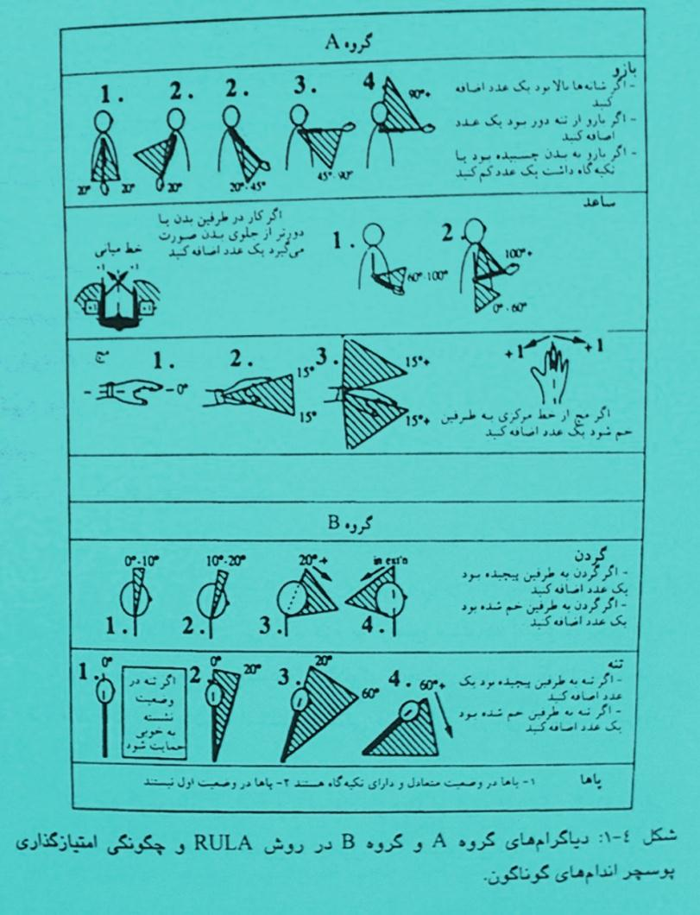

Slide 47
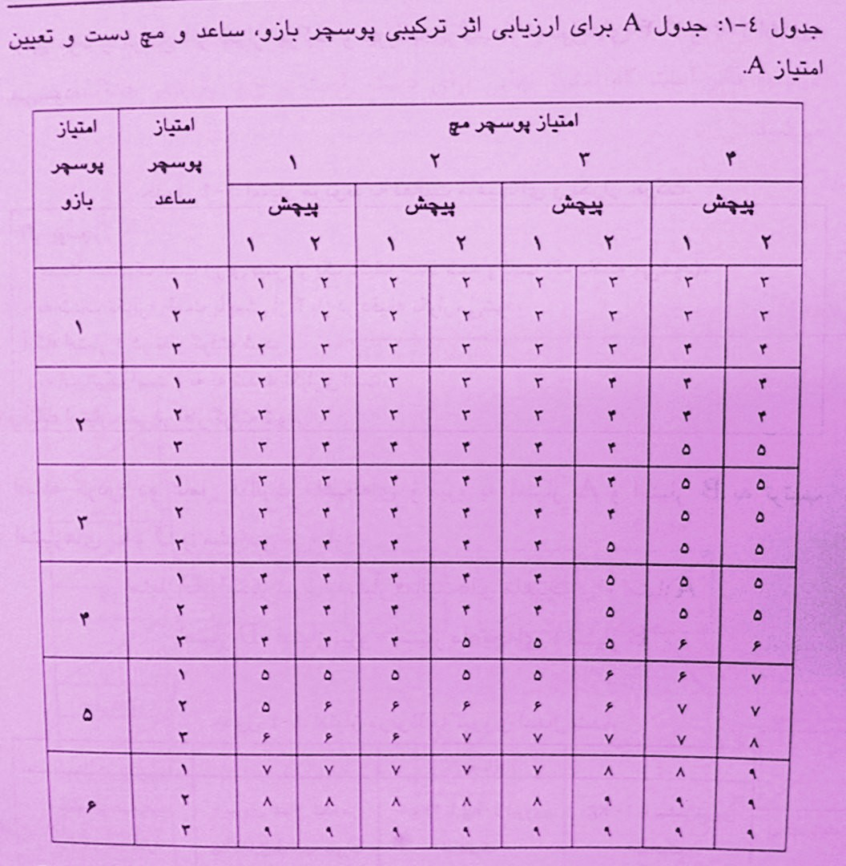
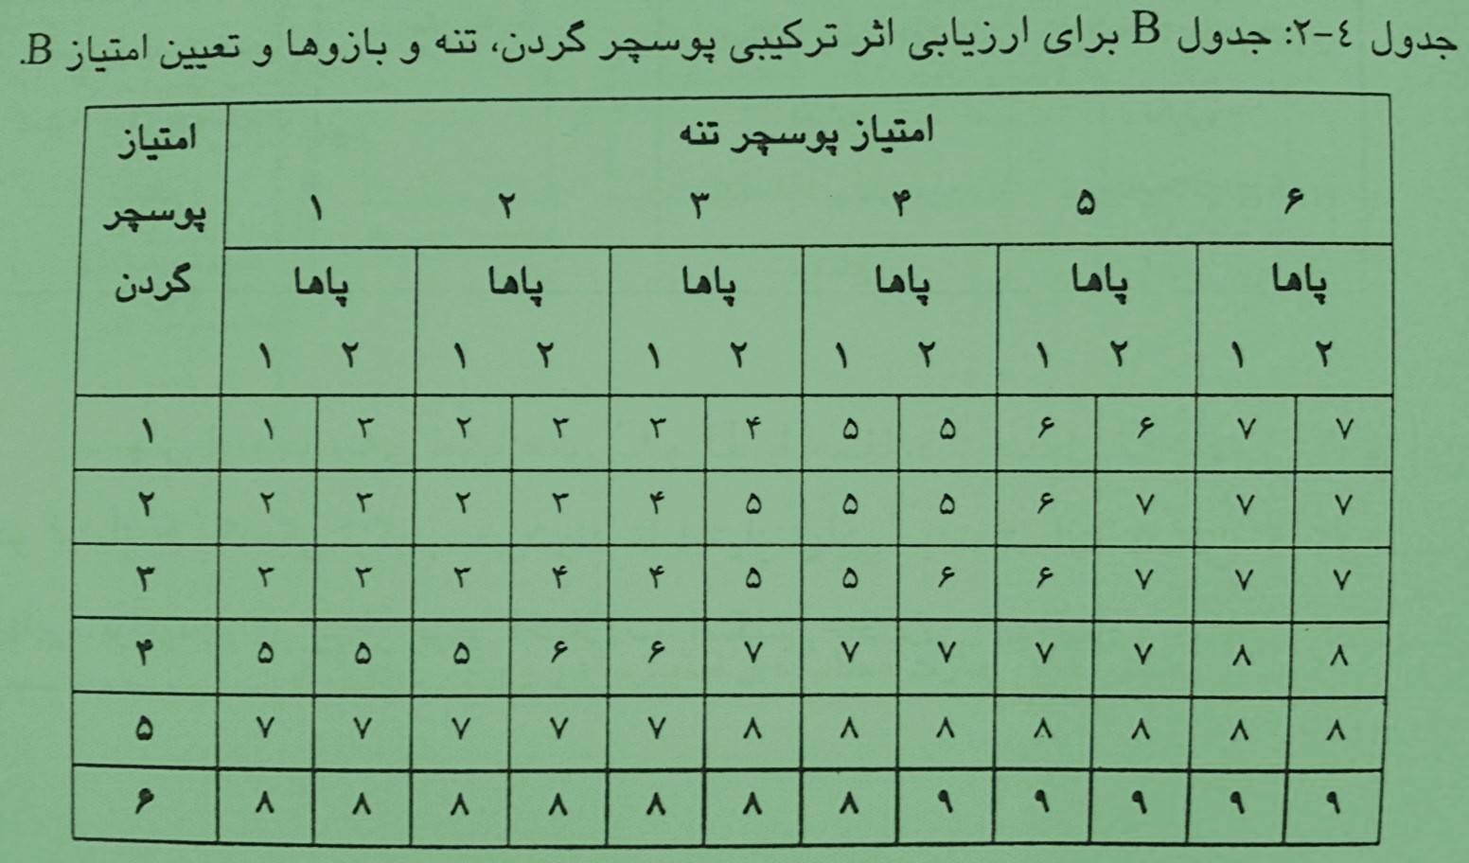

Slide 48
روش كار :
نمره هاي A و B بايستي در خانه هاي مربوطه از شكل 2 قرار گيرد و سپس با دو مقدار بكارگيري نيروي ماهيچه اي (Muscle Use) و نيرو (Force) تركيب شوند و به ترتيب نمره هاي C و D را مشخص نمايند.

Slide 49
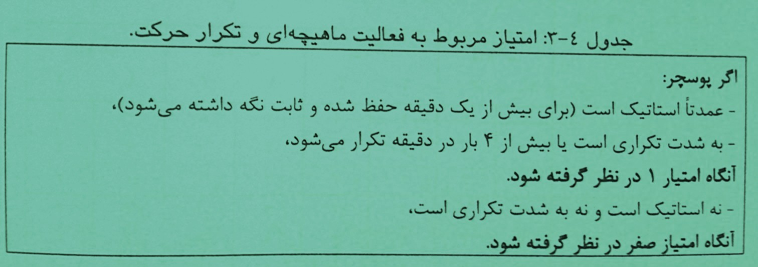
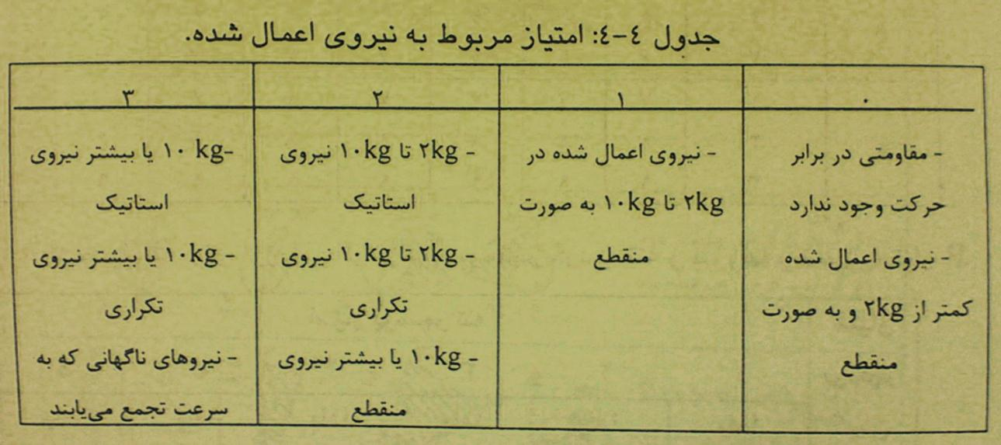

Slide 50
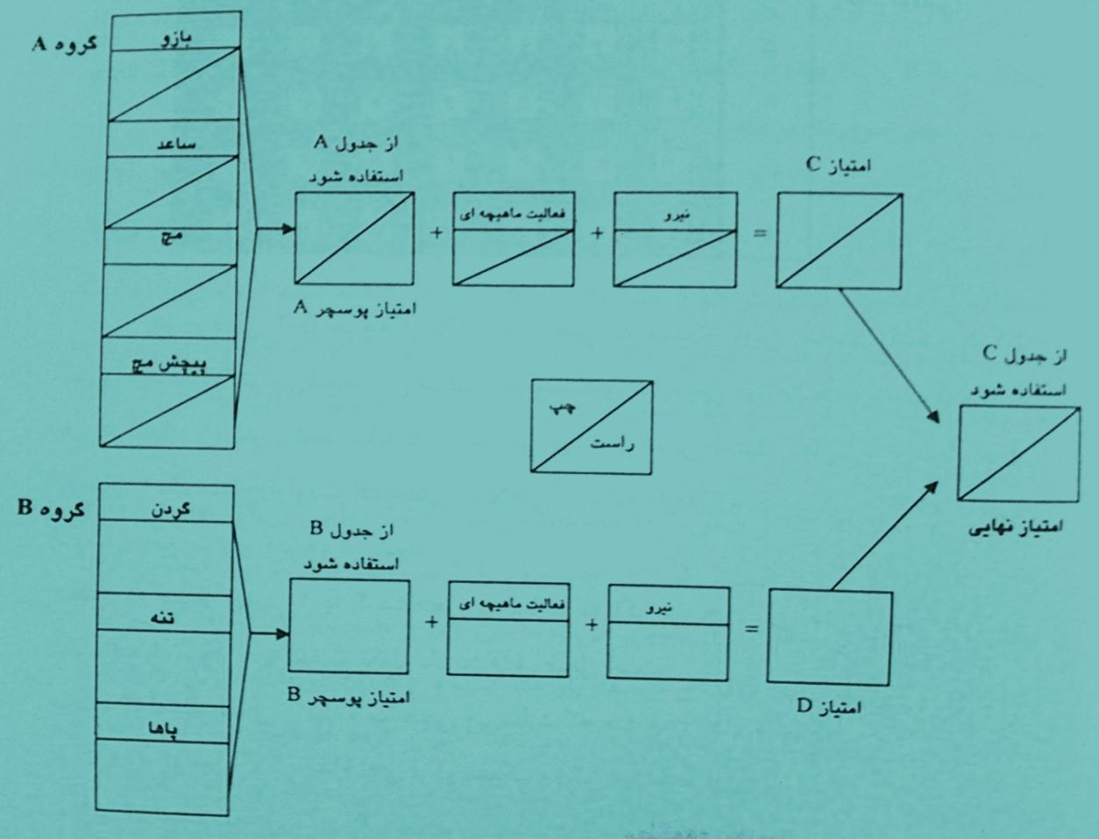

Slide 51
روش كار :
حال براي بدست آوردن نمره نهايي (Grand Score) بايستي نمره هاي Cو D را با استفاده از شكل 5 تركيب نمود. اين نمره نهايي ميزان احتمال خطر را نشان مي دهد و بايستي توسط درجات عملكرد (Action Level) توصيه شده در زير جدول C پايين شكل 5 مورد ارزيابي قرار گيرد .

Slide 52
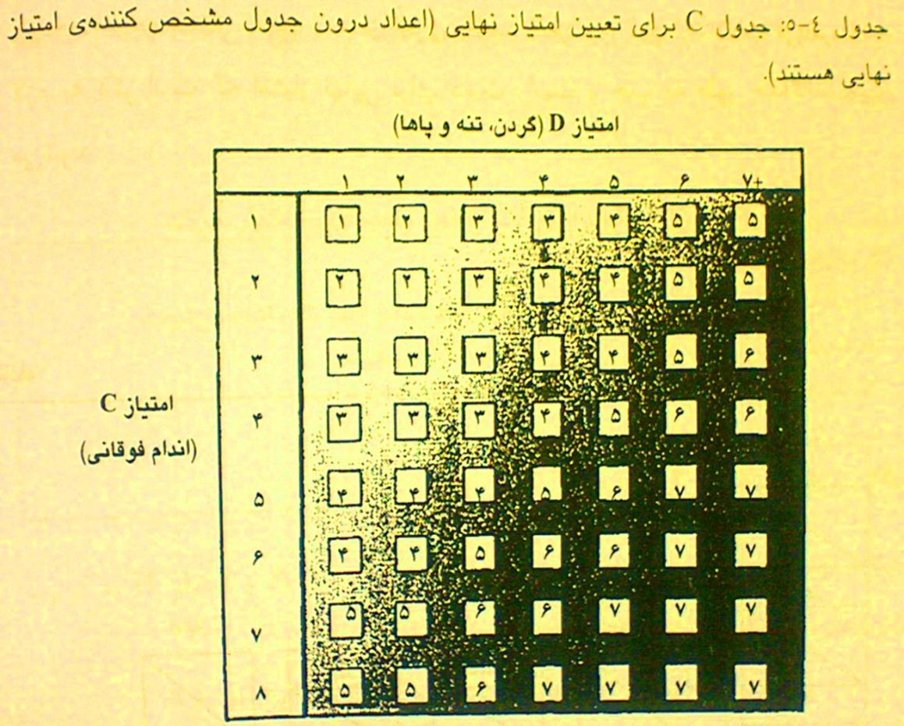

Slide 53
روش كار :
نمره نهايی در چهار محدوده کاری مطرح می شود که تفسيرآنها به اين صورت می باشد:
محدوده كاري اول: عدد 1 يا 2 نشان مي دهد كه پوسچر در صورتي كه براي مدت طولاني تكرار نشود يا در آن حالت باقي نماند قابل قبول مي باشد.
محدوده كاري دوم: عدد 3 يا 4 نشان مي دهد كه مي بايستي تحقيقات دقيق و بيشتري بر روي پوسچر صورت بگيرد و احتمالا تغييراتي نيز لازم است.
محدوده كاري سوم: عدد 5 يا 6 نشان مي دهد كه مي بايستي به زودي تغييرات و اصلاحات و نيز تحقيقات دقيق تر صورت بگيرد.
محدوده كاري چهارم: اعداد 7 يا بيشتر نشان مي دهد كه مي بايستي سريعا تغييرات و اصلاحات به همراه تحقيقات دقيق تر صورت پذيرد.

Slide 54
زندگي نشان زنده بودن است
و بودن نشاني از او
خسته نباشید

